Slide 1



Revolusi Industri dan Pengaruhnya
Sejarah Peminatan Kelas XI SMA

Slide 2

MAIN MENU
MATERI
LATIHAN
TENTANG

Slide 3
Pengembang
Nama : Pramudita Adha
Tempat Tgl Lahir : Sleman, 11 Februari 2003
Program Studi : Teknologi Pendidikan
Instansi : Universitas Negeri Yogyakarta
WhatsApp :
085600857625

Slide 4
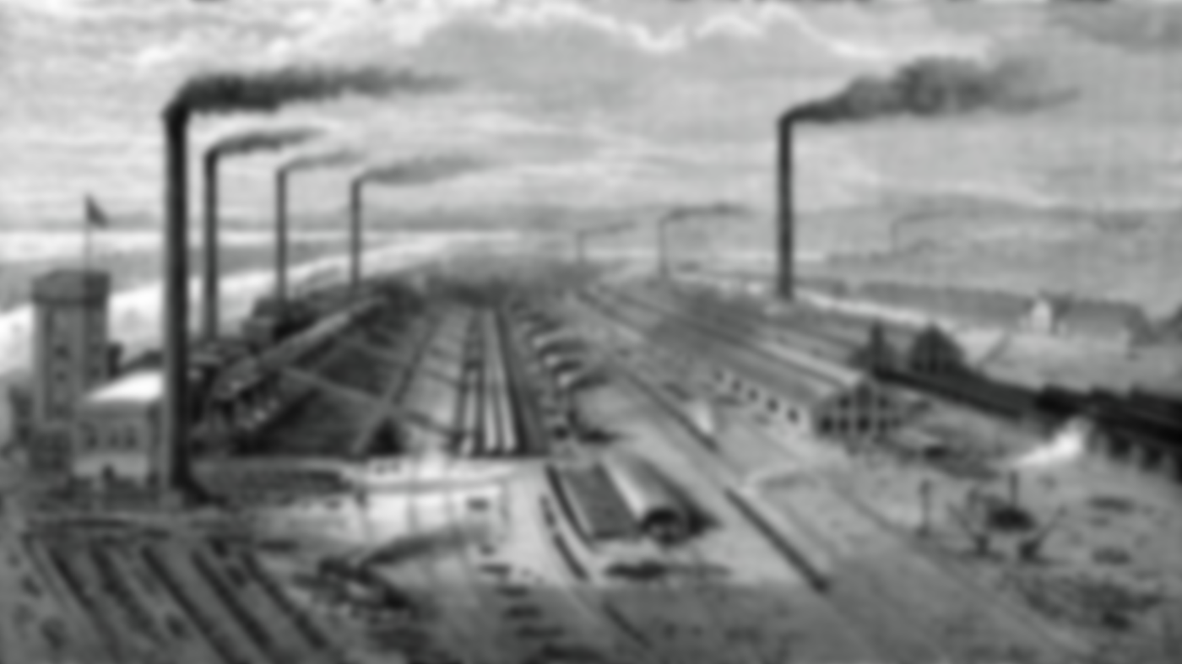
MATERI
01
02
03
Revolusi Industri
Latar Belakang Revolusi Industri
Tahap Perkembangan Industri
04
05
06
Akibat Revolusi Industri
Pengaruh Revolusi Industri Bagi Dunia
Pengaruh Revolusi Industri Bagi Indonesia

Slide 5
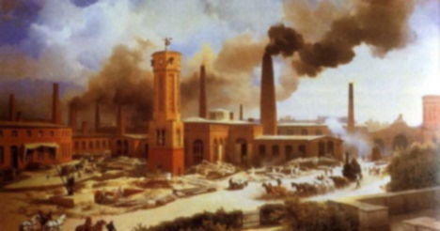
Revolusi Industri
Revolusi Industri terjadi sekitar tahun 1750-1850. Revolusi Industri merupakan periode ketika terjadi suatu perubahan besar dalam kegiatan perindustrian.
Revolusi Industri berarti perubahan radikal dalam usaha mencapai produksi menggunakan mesin-mesin, baik untuk tenaga penggerak maupun untuk tenaga pemroses.

Slide 6
Latar Belakang Revolusi Industri
Negara yang dianggap sebagai pelopor Revolusi Industri adalah Inggris. Revolusi Industri muncul untuk pertama kalinya di Inggris sekitar abad XVIII yang dilatarbelakangi oleh faktor ekstern dan faktor intern.
Article About Revolusi Industri

Slide 7
Latar Belakang Revolusi Industri
Faktor Ekstern : Perkembangan ilmu pengetahuan dan pembentukan lembaga-lembaga riset seperti The Royal Society for Improving Natural Knowledge dan The Royal Society of England.
Faktor Intern : Revolusi Agraria*, adanya kekayaan alam yang melimpah, keberadaan tenaga ahli dalam perindustrian, tanah jajahan yang luas, bayaknya tenaga kerja, adanya kebebasan berusaha, modal yang besar, dan adanya jaminan stabilitas keamanan dari pemerintah.
*About Revolusi Agraria

Slide 8
Revolusi Agraria
Revolusi Agraria merupakan perubahan fungsi tanah pertanian milik kaum bangsawan menjadi tanah untuk peternakan domba. Munculnya Revolusi Agraria didorong oleh meningkatnya permintaan bahan baku kain wol.

Slide 9

Play!

Slide 10



Tahap Perkembangan Industri
Factory System
Domestic System
Industri Manufaktur

Slide 11

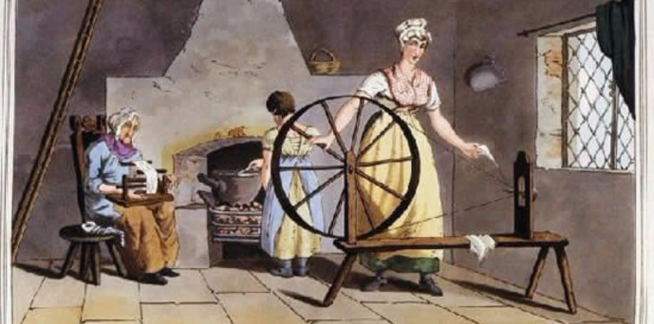
Domestic System
Tahap ini memiliki ciri-ciri :
Perajin membuat barang-barang di rumah masing-masing
Dikerjakan secara manual
Menggunakan alat produksi tradisional milik sendiri
Hasil produksi dijual kepada pengusaha

Slide 12

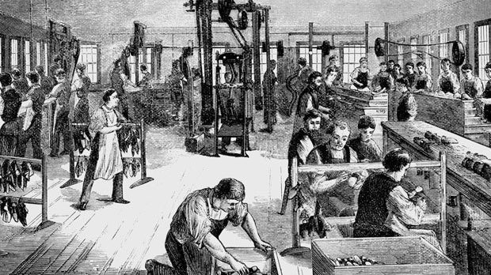
Industri Manufaktur
Tahap ini memiliki ciri-ciri :
Buruh bekerja di rumah majikan
Alat produksi masih dengan tenaga manusia
Jumlah pekerja sekitar 10 orang
Rumah majikan berfungsi sebagai tempat tinggal, tempat bekerja, sekaligus tempat berjualan

Slide 13

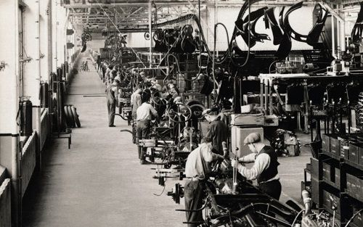
Factory System
Tahap ini memiliki ciri-ciri :
Barang-barang diproduksi secara massal
Sudah menggunakan mesin
Tempat produksi di kawasan industri terpisah dengan tempat tinggal dan tempat penjualan barang

Slide 14



Akibat Revolusi Industri
Ekonomi
Sosial
Politik

Slide 15
Akibat Revolusi Industri
Bidang Ekonomi
Barang melimpah dan harga murah
Transportasi semakin lancar
Muncul pertentangan antara kaum buruh dan kaum majikan
Perusahaan kecil gulung tikar
Kapitalisme muda digantikan dengan kapitalisme modern
Perdagangan semakin berkembang

Slide 16
Akibat Revolusi Industri
Bidang Sosial
Berkembangnya urbanisasi
Adanya kesenjangan antara majikan dan buruh
Upah buruh rendah
Munculnya revolusi sosial
Munculnya golongan pengusaha dan golongan buruh

Slide 17
Akibat Revolusi Industri
Bidang Politik
Berkembangnya imperialisme modern yaitu perluasan daerah-daerah sebagai tempat pemasaran hasil industri, mencari bahan mentah, penanaman modal yang surplus, dan tempat mendapatkan tenaga buruh murah
Berkembangnya liberalisme dimana banyak partai-partai liberal yang memengaruhi negara Eropa dalam menentukan kebijakan politik dan ekonomi.

Slide 18
Pengaruh Revolusi Industri bagi Masyarakat Dunia

Slide 19
01
Industrialisasi
Revolusi industri menyebabkan Inggris menjadi negara industri paling maju. Perancis, Jerman, dan Amerika Serikat mengikuti Inggris menjadi negara dengan basis perindustrian yang kuat.

Slide 20
Perubahan Sistem Sosial
02
Pada masa Revolusi industri, banyak penduduk desa yang pindah ke kota untuk menjadi buruh pabrik. Adanya perpindahan tersebut menyebabkan kota menjadi padat penduduk. Permasalahan lainnya adalah biaya hidup yang mahal sehingga anak-anak dan wanita juga ikut bekerja sebagai buruh.

Slide 21
Munculnya Paham-Paham Baru
03
Muncul paham-paham baru yang mempengaruhi kehidupan masyarakat yaitu paham kapitalisme, sosialisme, dan imperialisme.

Slide 22
Pengaruh Revolusi Industri bagi Indonesia

Slide 23
Perkembangan Industri
1
Awal abad XIX pemerintah kolonial Belanda telah mendirikan berbagai industri manufaktur di Indonesia yang sebagian besar memproduksi makanan, minuman, gula, dan tembakau
Selain itu, industri ekspor dan impor dari perkebunan besar dan pertambangan juga mengalami perkembangan.

Slide 24
Peningkatan Laju Urbanisasi
2
Terjadinya peningkatan laju urbanisasi pada masa kolonial disebabkan karena adanya kapitalisme industri yang berkembang di perkotaan. Berdirinya industri yang membuka lapangan pekerjaan baru menyebabkan tanah pertanian di desa ditinggalkan pemiliknya dan hasil pertanian menurun.
Pada awal abad XX, di Pulau Jawa terjadi ledakan penduduk yang pesat. Selain itu, kota-kota yang di Pulau Jawa tidak hanya berperan sebagai pusat perdagangan, tetapi juga sebagai pusat pemerintahan dan pelayanan.

Slide 25

Play!
Agar lebih paham mengenai Revolusi Industri, simaklah video animasi berikut ini.

Slide 26

QUIZ TIME!
Klik untuk memulai

Slide 27

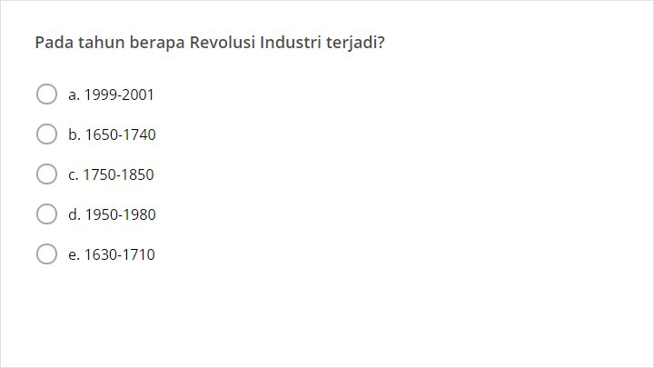
Quiz
Click the Quiz button to edit this object

Slide 28
Credit
Gambar 1 : https://guides.co/g/tech-is-amazing-right-1938781/62967
Gambar 2 : https://harakahdaily.net/index.php/2019/10/16/revolusi-industri-dan-pengaruh-terhadap-barat/
Gambar 3 : http://worldhistoryvolume.com/industrial-revolution-nationalism/factory-system-1750-1800/attachment/the-factory-system-1750-1800-4/
Video 1 : https://www.youtube.com/watch?v=z7vDz9YhWN4&t=393s
Video 2 : https://www.youtube.com/watch?v=VovBSLcTXMc&t=660s
Suara : https://blog.naver.com/oneul274/222372068911
PPT Template : Slidesgo

